Slide 1
Armadaseilas hjem fra
Jamboree Gdansk 2027
Dette er kun et forslag til mulige havner underveis. Skipperne avgjør selvsagt distanser og tidspunkt i forhold til værforhold og mannskap underveis.
Versjon 1

Slide 2
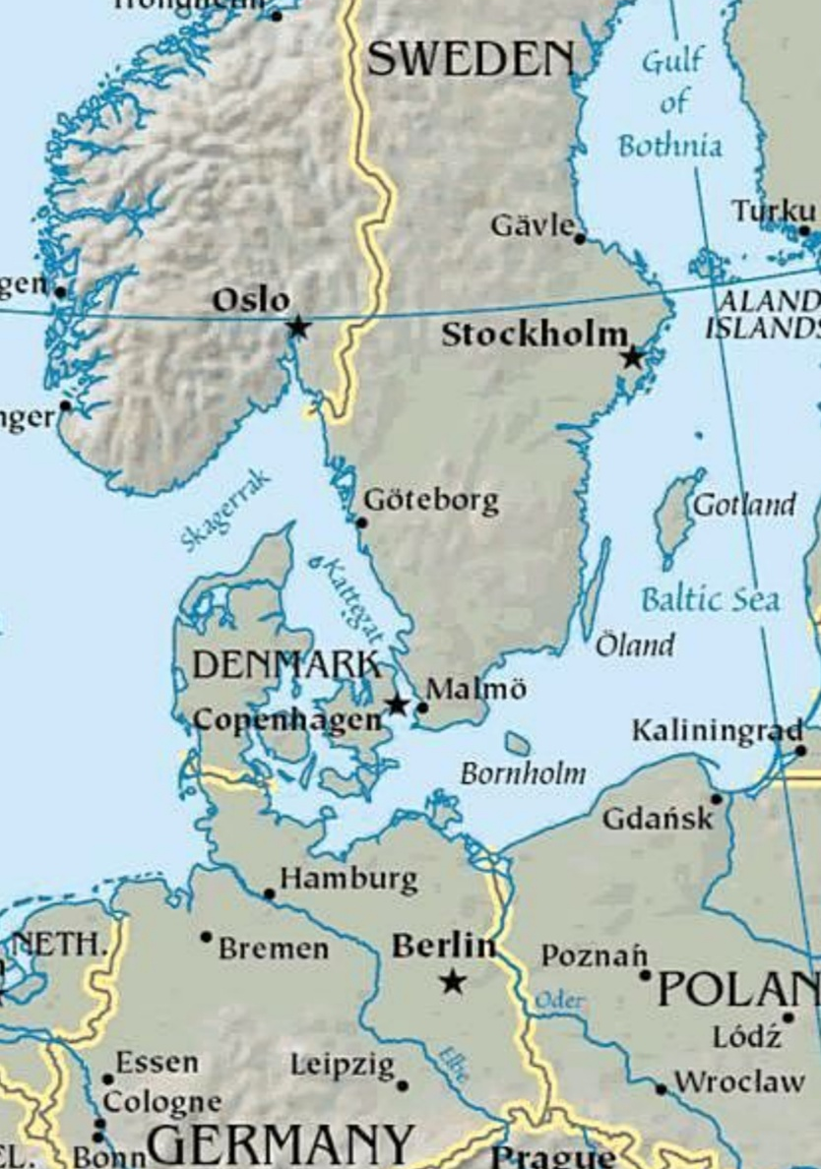
Forslag seilingsplan hjem fra
Jamboree Gdansk 2027
Skippere i samråd med armada bestemmer seilingsruten selvsagt !
Her er forslag til en mulig seilingsplan, eller steder som kan besøkes:
Gdansk
Wladyslawowo 40nm
Ustka 58nm
Rønne 95nm
Smygehamn 48nm
Falsterbo kanalen
København 39nm
Middelgrunden
Mölle 38nm
Varberg 65nm
Ôckerö hamn 42nm
Smøgen 43nm
Strømstad 38nm
Kragerø 55nm Husøysund 34nm
Arendal 38nm Drøbak 30nm
Kristiansand 38nm Oslo 20nm
=teoretisk sum 635nm
POLEN – DANMARK – SVERIGE - NORGE

Slide 3
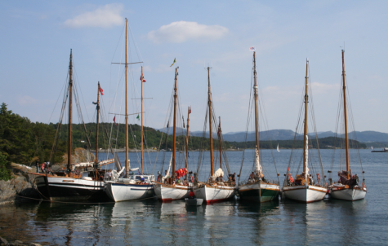
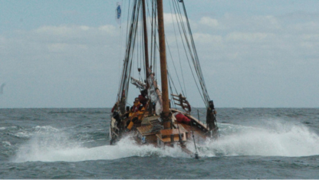
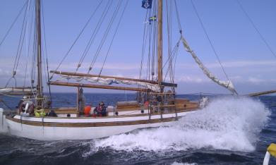
Armada seilas hjem fra
Jamboree Gdansk 2027
Deltagende fartøy:
Havbraatt
Makrellen
Caroline af Sandnes
Nordsjø
Midtholm
Strabo
Gyda
Christiane
Alibaba
Flere….??

Slide 4


26.World scout jamboree
Poland 2027
120 år siden speidingen startet
Offisiell åpnings-seremoni fredag 30.juli
Muligheter for å besøke leiren før seilas hjem.
Skolestart Rogaland / Oslo
mandag 16.august

Slide 5

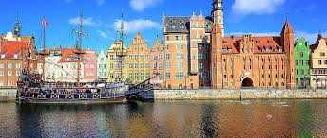
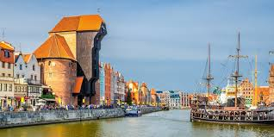
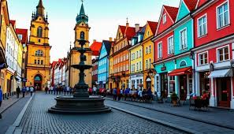
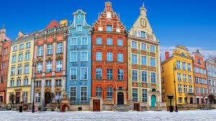
Gdansk avreise søndag 1.august
Vi seiler ut med full flagging i kortesje etter at fartøyene er gjort sjøklare med proviantering og bunkers.

Slide 6

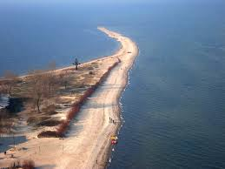
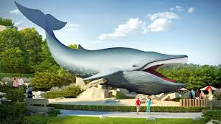
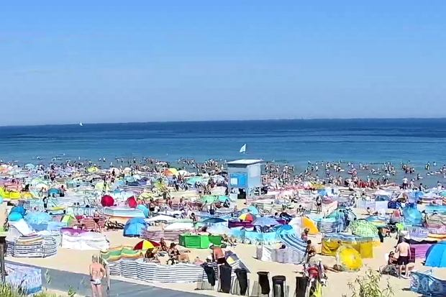
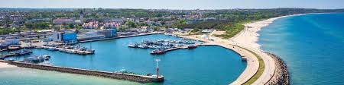
Wladyslawowo ankomst 1.august
Populær badeby med mange lange strender, parker, tivoli og aktiviteter for familier.

Slide 7

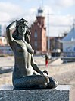
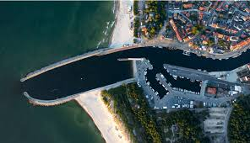
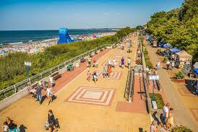
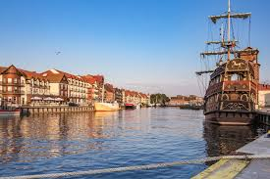
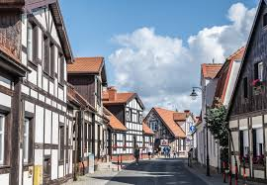
Ustka ankomst 2.august
Gammel fiskehavn ved elva Slupsk som i dag er mest kjent som sommerby med spa, kurbad og velvære.
Mulighet for å fylle bunkers og proviant før neste lange etappe over Østersjøen.
Vurdere nattseilas eller tidlig morgenavgang

Slide 8

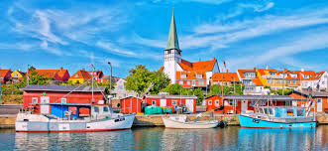
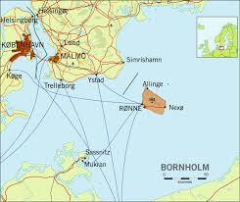
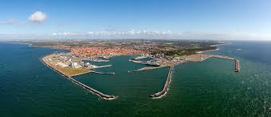
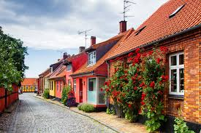
Rønne havn ankomst 3.august
Bornholm er en trivelig dansk øy i Østersjøen
Det går flere ferger herfra.
Viktig å hvile ut etter en lang seilas
Skippermøte avgjør om vi tar en hviledag her eller seiler videre neste dag.

Slide 9
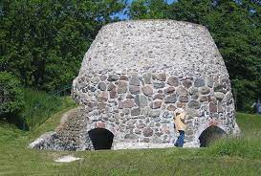
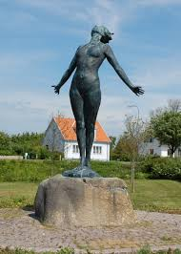
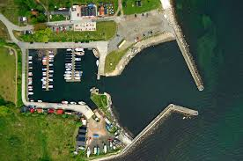
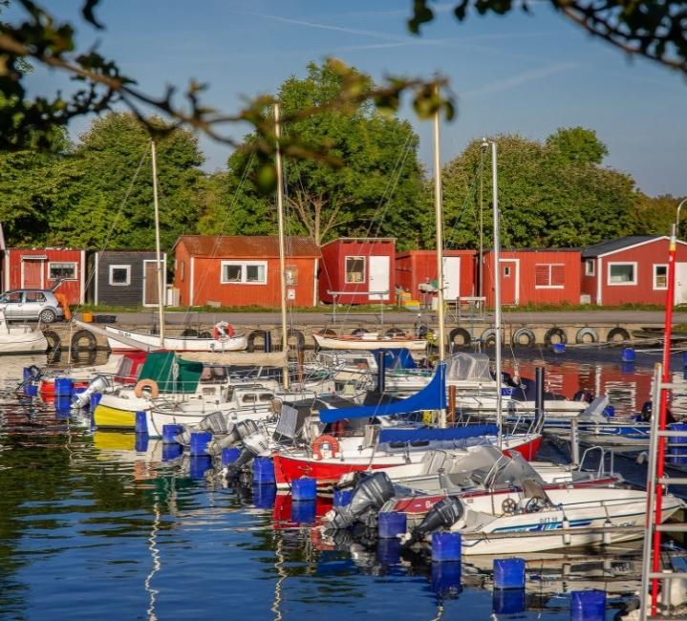
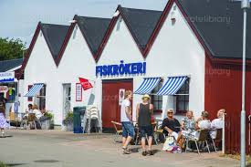
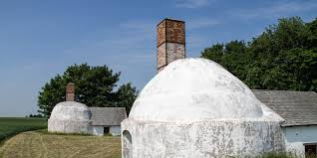
Smygehamn ankomst 4/5.august
Sveriges sydligste odde
Koselig liten havn

Slide 10
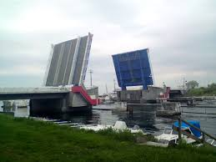
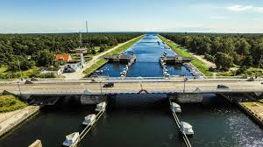
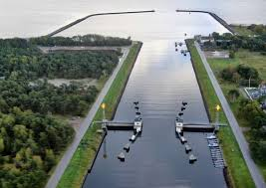
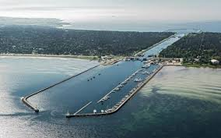
Falsterbo kanalen passeres underveis
Vi tar snarveien gjennom den sydligste delen av Sverige

Slide 11
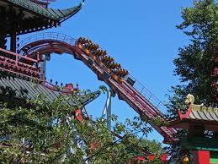
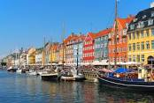
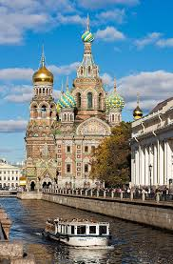
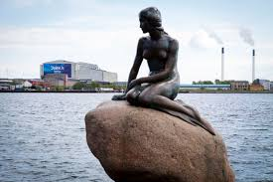
København ankomst 5/6.august
Vi kan besøke hovedstaden i speiderdrakt, og planlegge for neste dags etappe.

Slide 12
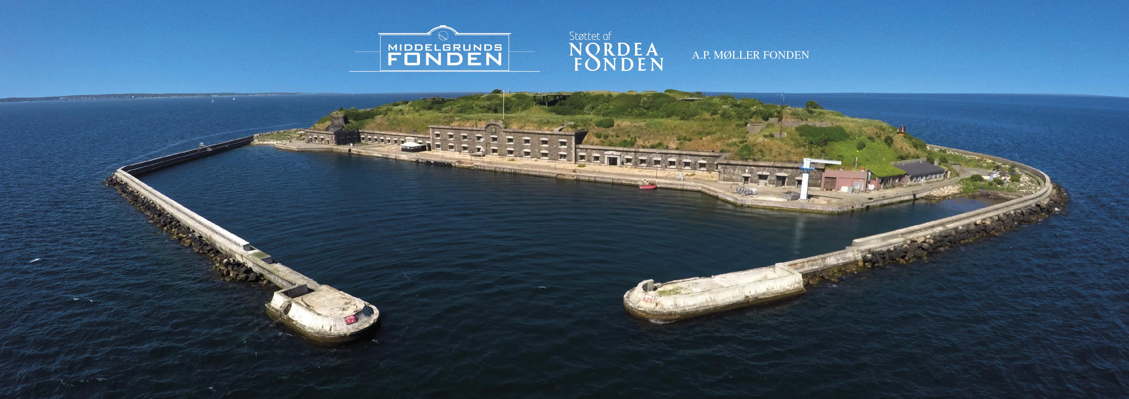
Middelgrundsfortet kan besøkes underveis
Danske speidere sitt samlingsted som kan vi besøke og utforske underveis hvis vi ønsker.

Slide 13
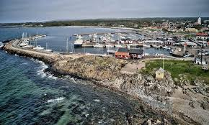
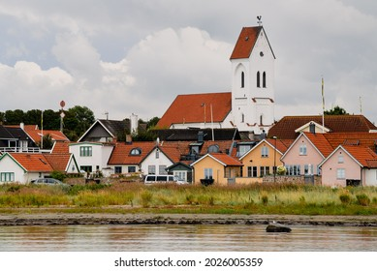
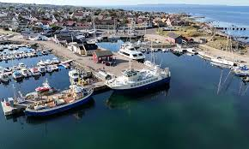
Torekov hamn
6/7. august
Koselig liten sjøfartsby med lang historie.
Mulighet for proviantering

Slide 14
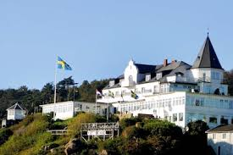
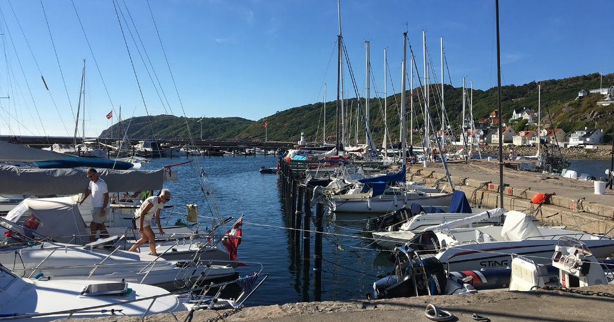
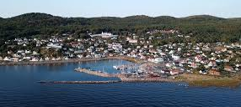
Mölle hamn ankomst 6/7.august
Mölle hamn er en koselig liten havn som ligger ved Kullaberg i Höganäs kommun nord for Helsingborg i Sverige
Det ser ikke ut til å være proviantering i denne havnen, planlegg innkjøpene i forkant.
Neste etappe herfra er litt lenger, nattseilas kan vurderes. Eller tidlig morgenavgang neste dag.

Slide 15
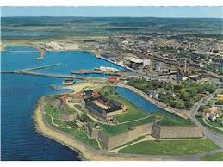
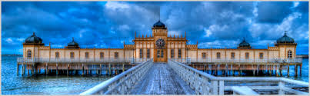
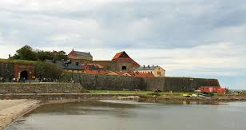
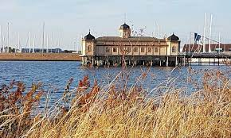

Varberg ankomst 7/8.august
Varberg er absolutt verd et besøk etter en lang dagsetappe.

Slide 16
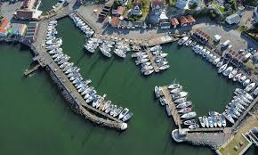

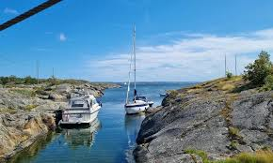
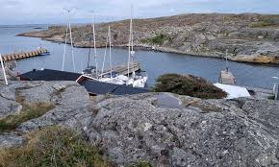
Öckerö ankomst 8/9.august
Et populært område utenfor Göteborg med mange seilbåter om sommeren.
Vi vurderer uthavn eller båthavn i området.

Slide 17
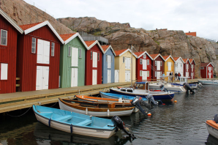


Smøgen ankomst 9/10.august
En annen populær havn i skjærgården med yrende båtliv…
Det finnes mange alternative uthavner i området om vi ønsker det.

Slide 18



Strømstad ankomst 10/11.august
Populær by med mange nordmenn på handletur.
Travel gjestehavn om sommeren.
Vi planlegger for krysning av indre Skagerrak, avreise avhengig av været.

Slide 19





Nessundholmen, Kragerø ankomst 11/12.august
Sigurd og Linda ønsker velkommen på holmen
Muligheten for å få servert god mat er tilstede….
Her ser vi hvordan ferielivet kan være…

Slide 20



Risør passeres underveis
Den hvite by ved havet….
Vi kan veldig gjerne finne en uthavn, kanskje perleporten er et alternativ ?

Slide 21




Lyngør passeres underveis
Lyngør er en gammel uthavn og et lite tettsted som ligger i Tvedestrand kommune i Aust-Agder fylke, omtrent midt mellom Risør og Tvedestrand. Tettstedet ligger fordelt over flere øyer

Slide 22



Tromøysund passeres underveis
Muligheter for fin slør med bading hvis vindretningen er god…..

Slide 23



Arendal ankomst 12/13.august
Vi pynter opp i pollen….
Full flagging og speiderantrekk selvfølgelig ?

Slide 24



Grimstad passeres underveis
Sjarmerende sørlandsby
Gjestehavn med vaskemaskin, dusj og toalett

Slide 25



Lillesand passeres underveis
Flott seilas gjennom Blindleia med alle deltagere !
Kanskje blir det anledning for å skaffe litt iskrem underveis….
Vi satser på å finne en fin uthavn for natten.

Slide 26


Terneviga anmkomst 13-15. august
Vi beregner ankomst Kristiansandsområdet etter 14 dagers seilas fra Gdansk via Danmark og Sverige.
Tidsplanen er selvfølgelig avhengig av vær og mannskap underveis.
Skolestart 16.august
Mulighet for å legge fartøy som skal vestover i havn her og hente de en helg senere.

Slide 27

Påmelding og priser
Prisene for sommerens seilaser går til dekning av mat, havneavgifter, drivstoff og opplevelser underveis. Vi gjennomfører selvfølgelig nøkternhet og fornuftig økonomistyring, slik at så mange som mulig skal få anledning til å være med.
Deltagelse hele seilasen hjem fra Gdansk kr
Reiseutgifter ved deltagelse på deler av seilasen betales og organiseres av deltageren selv. ( vi hjelper til praktisk !)
Bindende påmelding til :
OBS: Begrenset antall plasser !

